Slide 1

Welkom bij PowerPoint
5 tips om eenvoudiger te werken

Slide 2
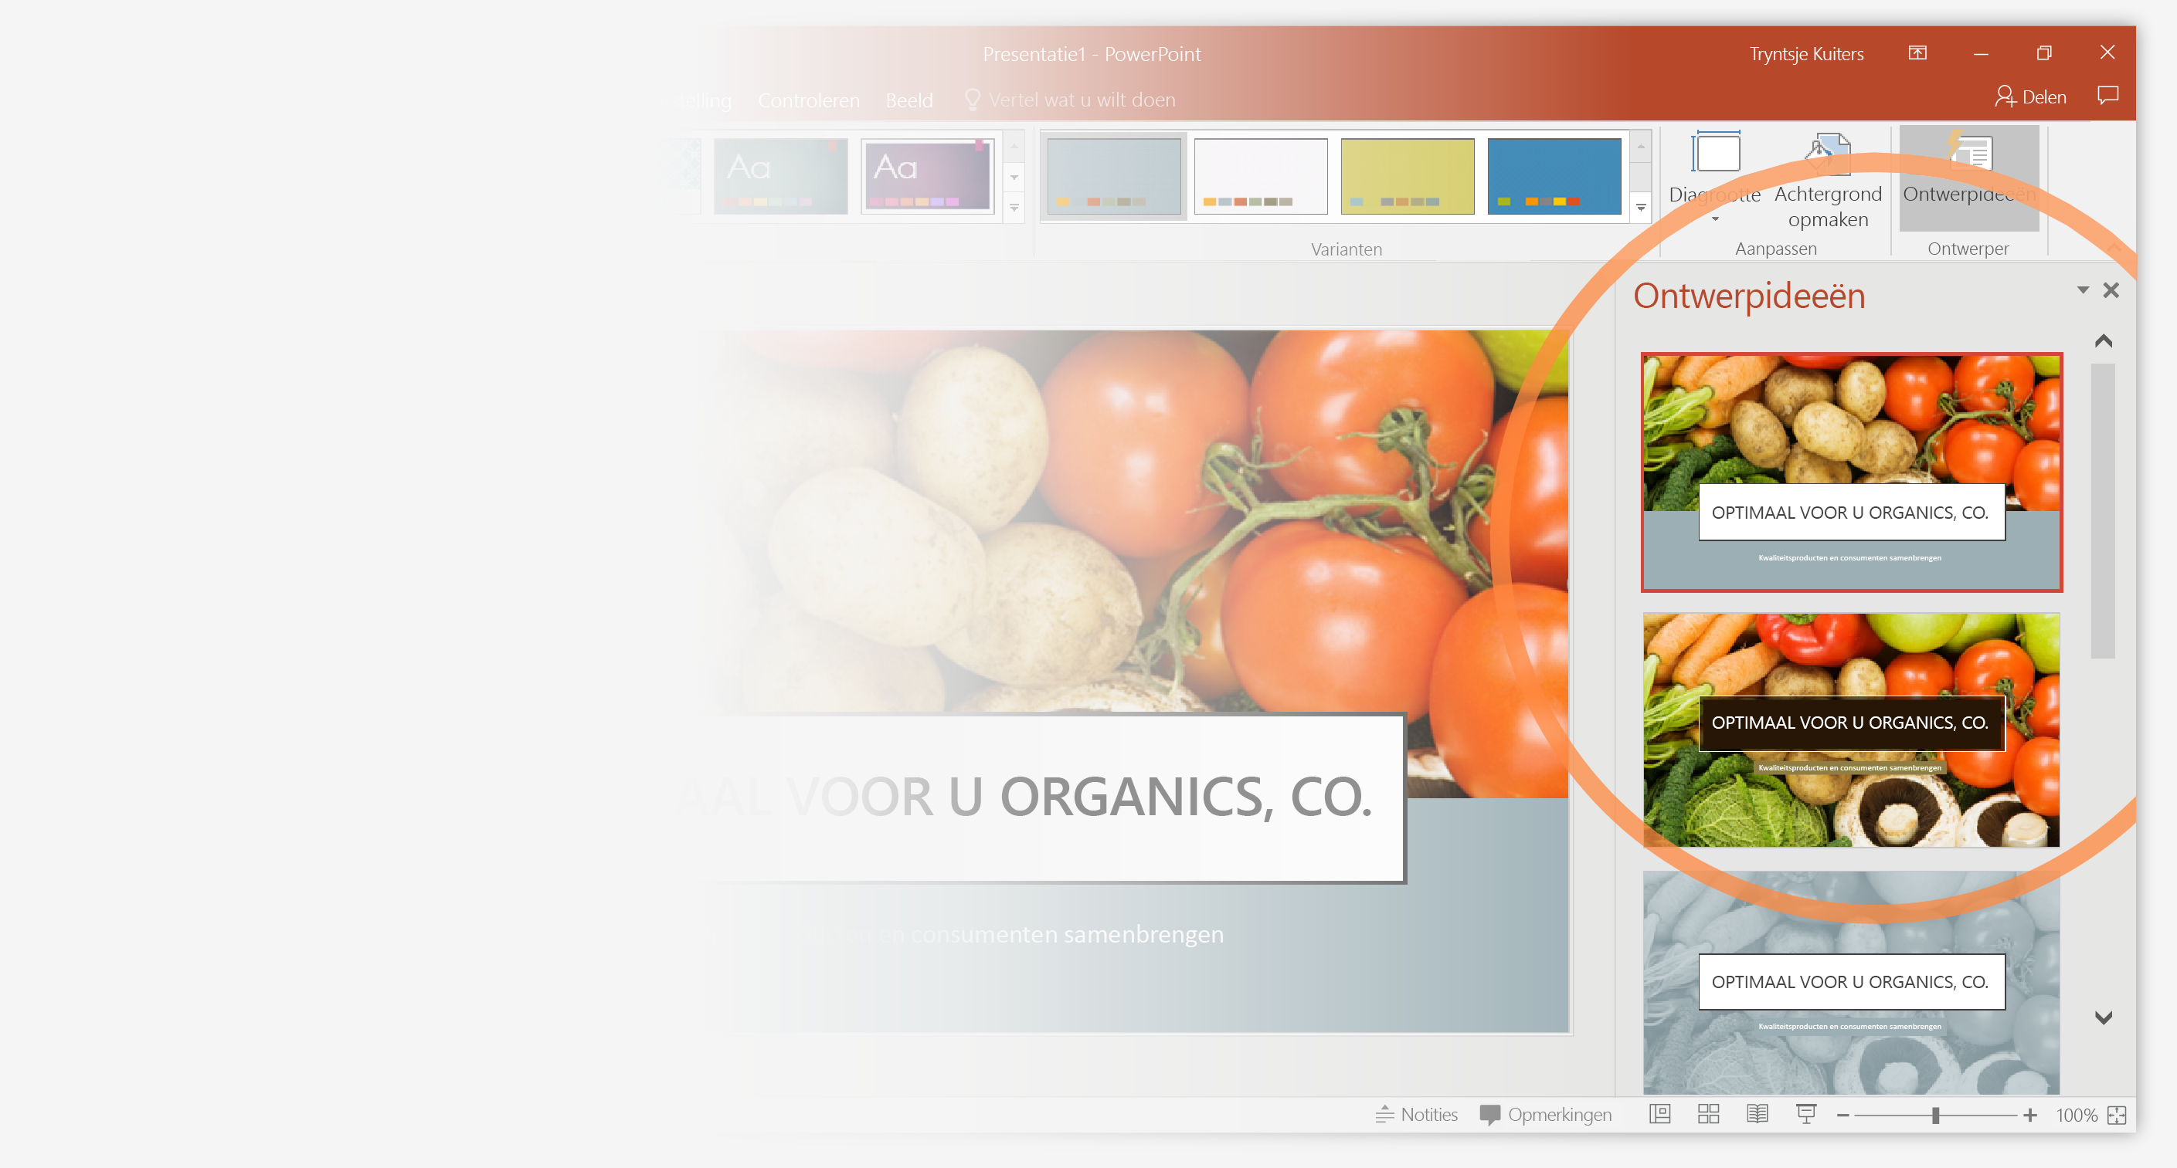
Designer helpt u ervoor te zorgen dat uw boodschap overkomt
PowerPoint Designer laat u uit een aantal professionele ontwerpen voor uw presentatie kiezen op basis van de inhoud van uw dia's.
Designer is een functie waarover u alleen kunt beschikken als u een abonnement hebt. Als u een Office 365-abonnement hebt, ziet u in de volgende dia hoe het werkt in een nieuwe presentatie.

Slide 3
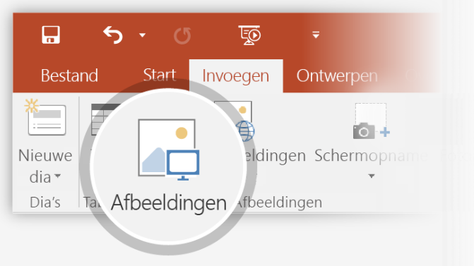
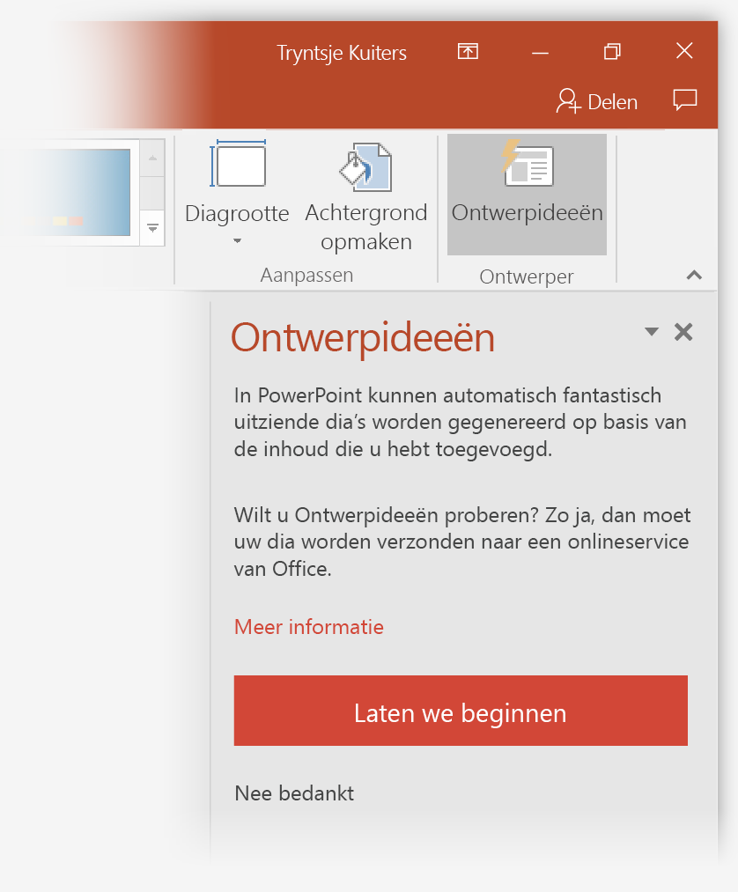
PowerPoint Designer gebruiken
Dit gaat als volgt:
1
Start een nieuwe presentatie met Bestand > Nieuw > Lege presentatie.
2
Voeg op de eerste dia een afbeelding toe: Ga naar Invoegen > Afbeeldingen of Invoegen > Onlineafbeeldingen en kies de afbeelding. Hint: u moet online zijn wanneer u de afbeelding toevoegt.
3
Als PowerPoint u om toestemming vraagt voor het opvragen van ontwerpideeën, selecteert u Laten we beginnen.
4
Kies in het taakvenster Ontwerpideeën een geschikt ontwerp.

Slide 4
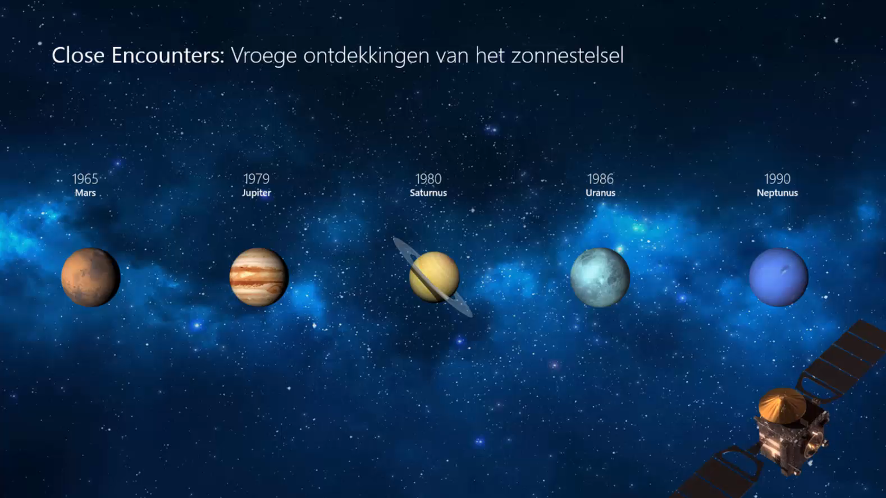
Morphing
Met Morphing voegt u vloeiende animaties en objectverplaatsingen toe aan uw presentatie. U kunt een animatie maken met twee dezelfde dia’s, maar voor uw publiek lijkt het alsof de actie op één dia gebeurt.
Speel de video aan de rechterkant af voor een kort voorbeeld.
Morphing is een functie waarover u alleen kunt beschikken als u een abonnement hebt. Als u een Office 365-abonnement hebt, kunt u dit zelf proberen met de stappen op de volgende dia.

Slide 5
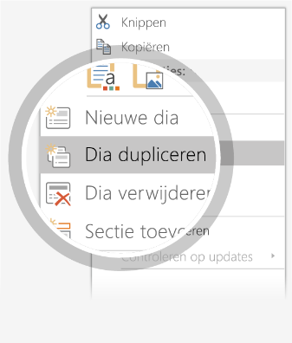
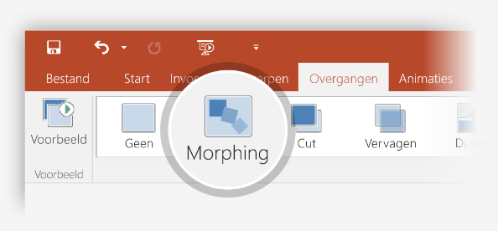
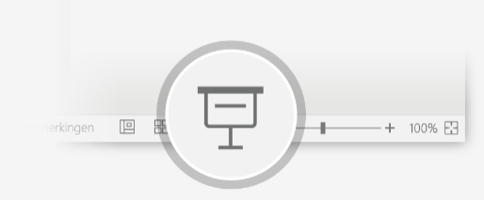
Morphing instellen
Probeer het zelf met deze twee simpele planeten:
1
Deze dia dupliceren: klik met de rechtermuisknop op de miniatuurafbeelding van de dia en selecteer Dia dupliceren.
2
In de tweede van deze twee identieke dia's wijzigt u de vormen aan de rechterkant op een bepaalde manier (bijvoorbeeld door de grootte of kleur aan te passen of ze te verplaatsen) en gaat u naar Overgangen > Morphing.
3
Ga terug naar de eerste van de twee dia's en druk op de knop Diavoorstelling. Selecteer vervolgens Afspelen om de morphing van de cirkel te zien.
Hint: In Effectopties vindt u zelfs nog meer opties voor Morphing.

Slide 6
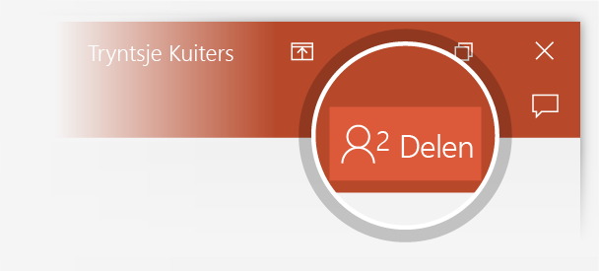
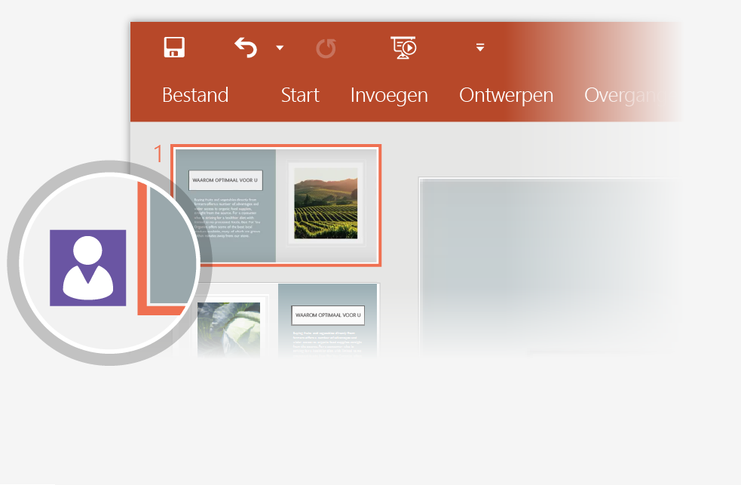
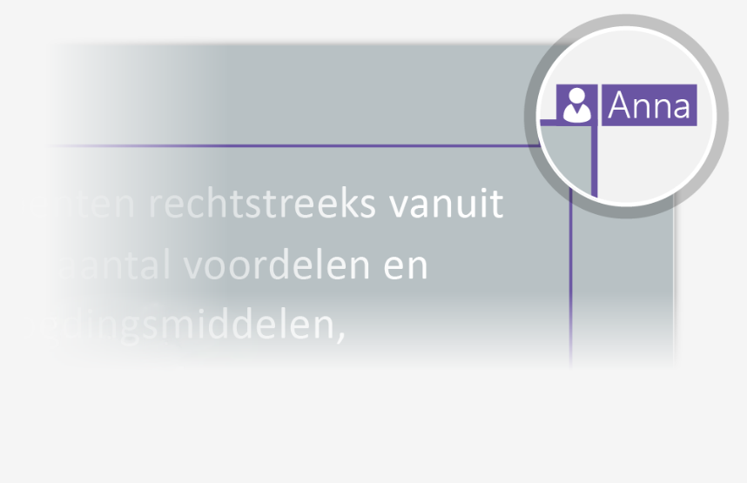
In realtime samenwerken
Wanneer u uw presentatie deelt met anderen, ziet u ze op hetzelfde moment met u samenwerken. Dit gaat als volgt:
1
Selecteer Delen boven het lint (of door de sneltoets Alt-YU te gebruiken) als u mensen wilt uitnodigen om met u te werken. (U kunt nu opslaan in de cloud.)
2
Wanneer andere personen in de presentatie aan het werk zijn, wordt met een markering aangegeven wie met welke dia bezig is...
3
…en welk deel van de dia wordt bewerkt.

Slide 7
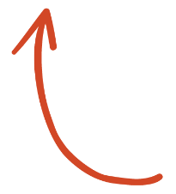

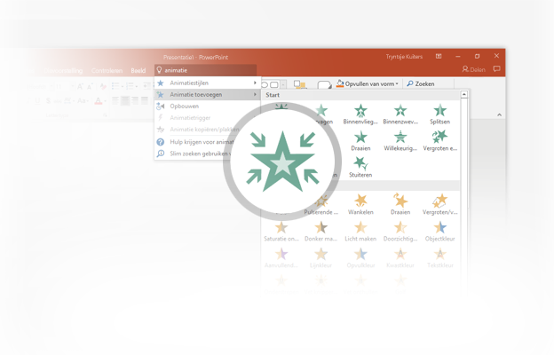
Met Uitleg bent u de expert
In het vak Uitleg wordt de opdracht gezocht die u nodig hebt, zodat u tijd kunt besparen en uw aandacht kunt richten op uw werk. Probeer het eens:
SELECTEER MIJ
1
Selecteer de Robot-afbeelding aan de rechterkant.
2
Typ animatie in het vak Uitleg en kies Animatie toevoegen.
3
Kies een animatie-effect, zoals In- en uitzoomen, en kijk wat er gebeurt.

Slide 8
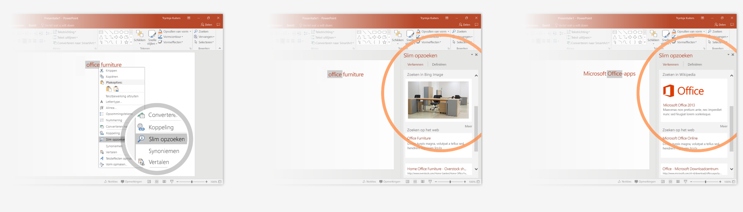
Verkennen zonder uw dia’s te verlaten
Slim opzoeken biedt de mogelijkheid om in PowerPoint zelf uw gegevens te onderzoeken. Probeer het eens (voorbeeld in het Engels):
1
Klik met de rechtermuisknop op het woord office in de volgende zin: office furniture
2
Kies Slim opzoeken en merk op dat de resultaten voor die woordgroep contextgerelateerd zijn, geen Microsoft Office-apps.
3
Probeer de functie Slim opzoeken voor de lol nog eens door met de rechtermuisknop op het woord Office in stap 2 te klikken.

Slide 9

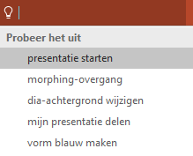

Meer vragen over PowerPoint?
Selecteer de knop Uitleg en typ wat u wilt weten.
Ga naar de PowerPoint-teamblog (Engelstalig)
Ga naar de gratis training voor PowerPoint
SELECTEER DE PIJL IN DE DIAVOORSTELLINGSMODUS
Notes:
Selecteer de pijlen in de modus Diavoorstelling om de koppelingen te volgen.

